Slide 1
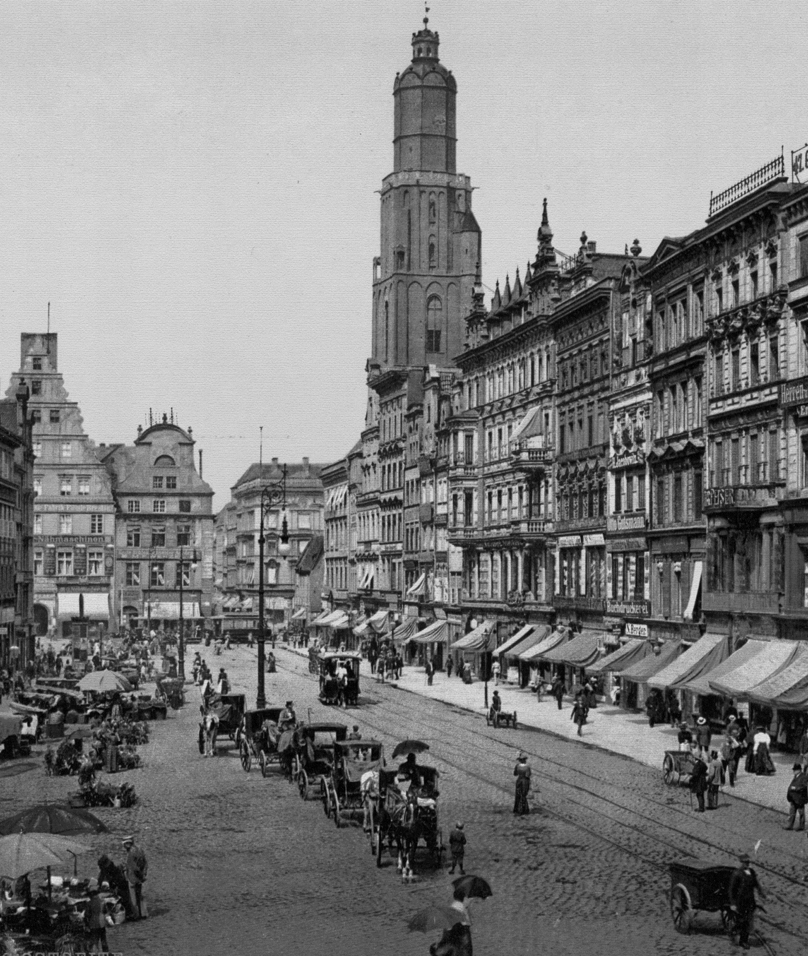
Основные тенденции мирового развития в XIX в.
Байдина Кристина Виноградова Юлия
Орлова Дарья Скажутин Артём
Борохова Владислава
создание текста
подготовка доклада
создание презентации

Slide 2
Европейский колониализм и общества Востока, Африки, Америки в XIX в.
С конца XVIII в. в эпоху Просвещения в Европе возникает движение протеста против рабства и работорговли.
Работорговля была юридически запрещена:
в Великобритании в 1807 г.
в США - в 1808 г.
во Франции - в 1848 г.
Европейские страны оказывали сильное влияние на развитие таких формально независимых государств:
Турция
Иран
Китай
В 1829 г. при поддержке европейских держав независимость получила Греция
В 1830 г. была признана автономия Сербии
В 1829 г. Франция установила протекторат над Алжиром

Slide 3

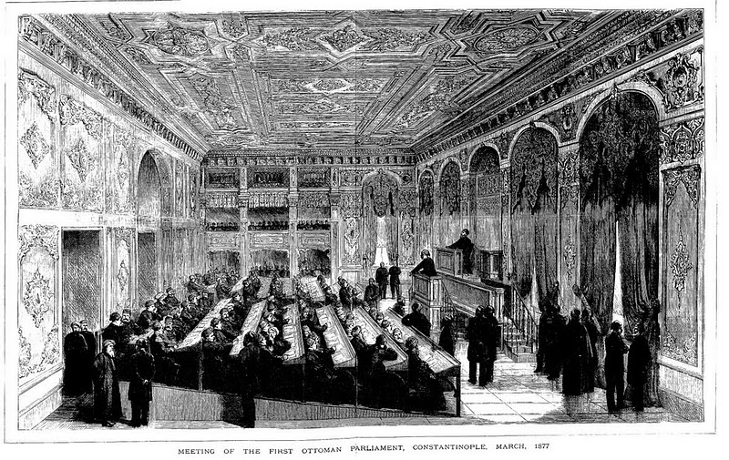
Турция
С 1839 г. по начало 70-х гг. XIX в. в турецком обществе проводились реформы, которые получили название танзимат
В султанском манифесте (1839) впервые в мусульманско-восточной традиции содержалась идея гражданского равенства и обеспечения естественных прав человека
В 1856 г. было провозглашено полное равенство мусульман и немусульман, включая политические, личные и имущественные права
Реорганизовались юстиция, тюрьмы, были упразднены следственные пытки, началась кодификация законодательства
Вершиной Танзимата стало принятие Конституции в 1876 г
Османская Конституция, 1876г.
Первый созыв парламента в Турции, 1877г.

Slide 4
Иран
В Иране не было сильной национальной армии, централизованного государственного аппарата и единой налоговой системы. Иран не смог противостоять колониальным устремлениям России и Англии.
Проведение реформ для Ирана было жизненной необходимостью
Был укреплен государственный аппарат, создана постоянная армия

Slide 5


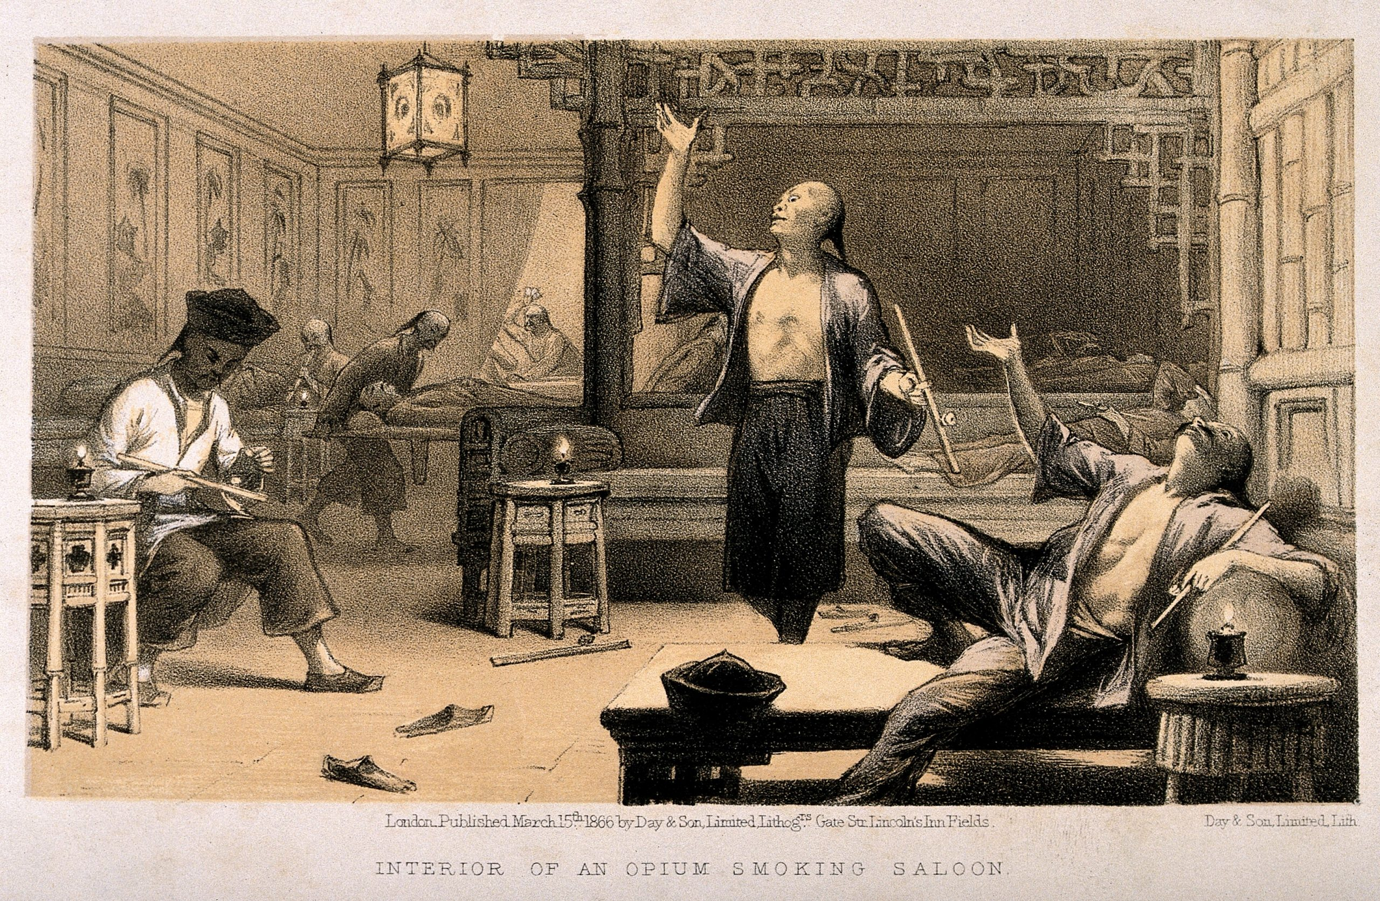
Китай
К концу XVI в. торговля империи Цин с внешним миром начала расширяться.
Китайский шелк, фарфор, чай и другие товары пользовались большим спросом в Европе, но китайцы отказывались что-либо покупать у европейцев, так что тем приходилось платить серебром за китайские товары.

Slide 6
Япония
В 1853-1854 гг. американская военно-морская эскадра, обладая превосходством в артиллерийское вооружении, заставила японское правительство подписать неравноправный договор.
Со второй половины 70-х гг. ХІХ в. стали появляться политические организации, а затем и политические партии.
В 1889 г. император даровал стране Конституцию. Был создан двухпалатный парламент. Парламент контролировал финансы и занимался законодательной деятельностью. Конституция провозглашала демократические свободы и гражданские права, а также обязанности для всех японцев. Император и его правительство стали единственной, полной и общепризнанной властью.

Slide 7
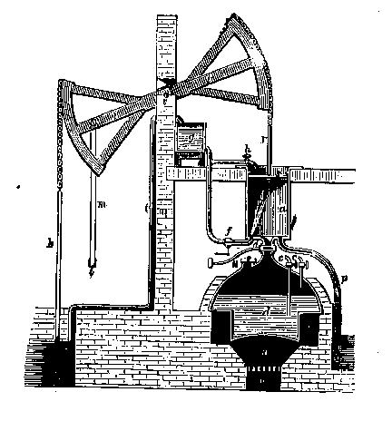

Промышленный переворот; ускорение процесса индустриализации в XIX в. и его политические, экономические, социальные и культурные последствия
1709 г. выплавка чугуна, впервые используя кокс
1738 г. создана машина, прявшая нить без участия человека.
1803 г. первый паровоз,
1825 г. открыта первая железная дорога
1705 г. в Англии построена первая паровая машина для подъема воды
1733 г. изобретен летучий челнок
1784 г. разработан процесс пудлингования железа
1712 г. Ньюкомен построил «Дэдли Кэстл» первый работоспособный паровой насос.
1776 г. Джемс Уатт строит первую коммерческую паровую машину
Индустриализация — это превращение традиционного, аграрного или аграрно-индустриального общества в индустриальное, развитое в промышленном отношении.
Паровая машина для подъема воды

Slide 8
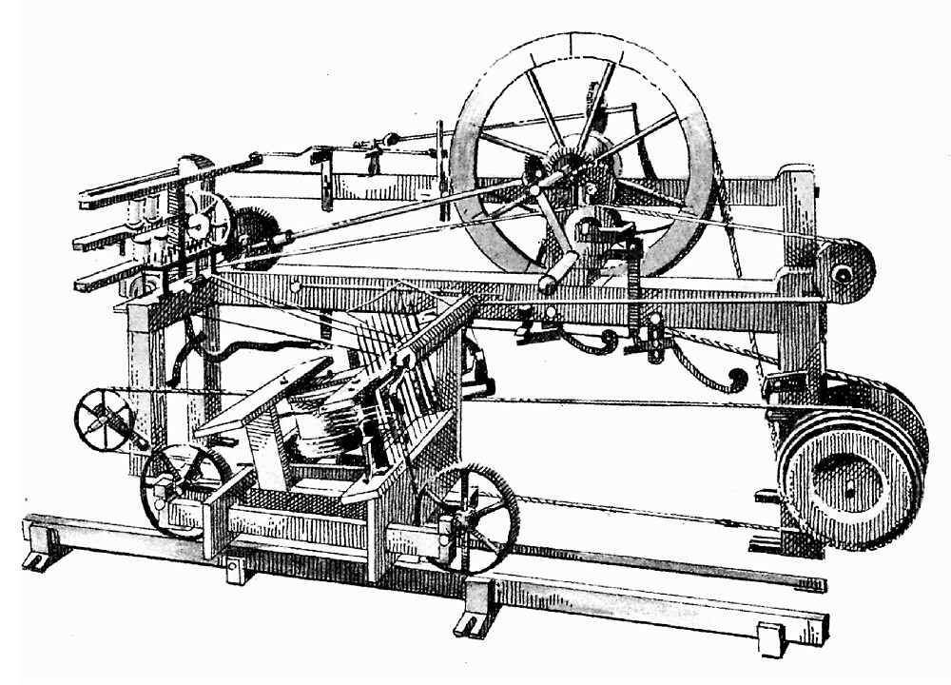
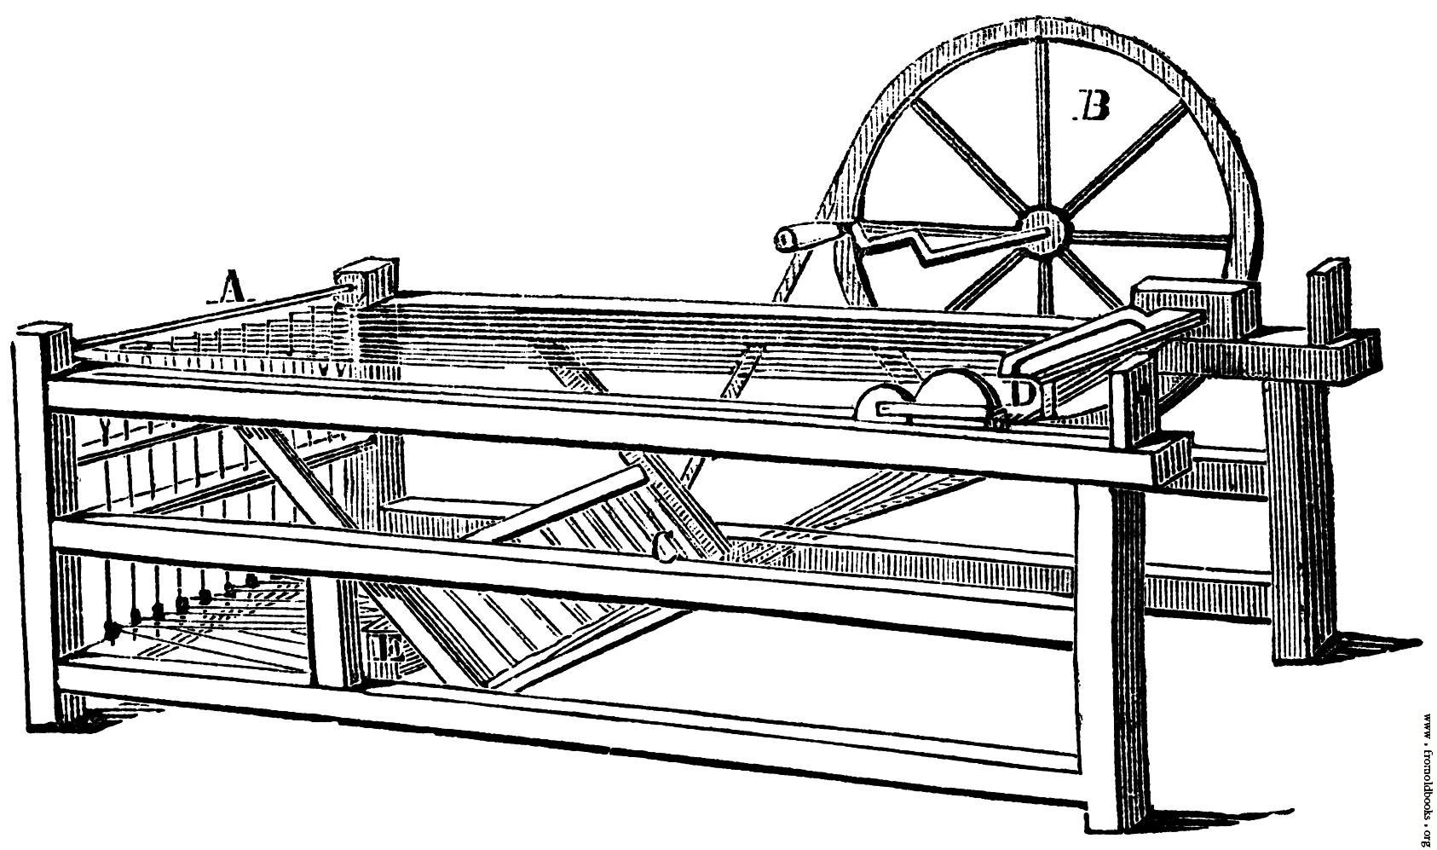
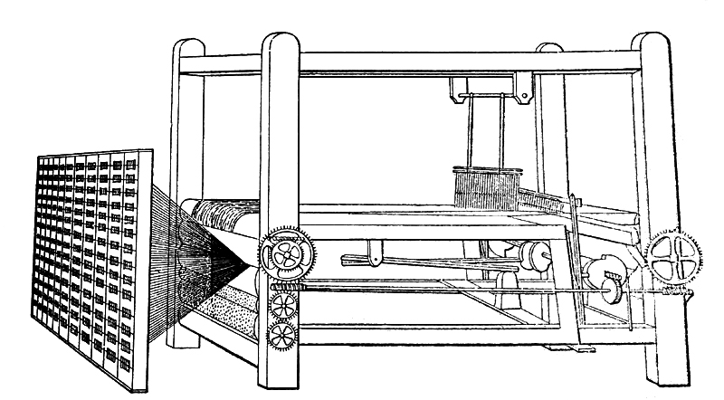
Прялка Дженни, 1765г.
Джеймс Харгривс
Мюль-машина, 1779г.
Самуэль Кромптон
Механический ткацкий станок, 1785г.
Эдмунд Картрайт

Slide 9
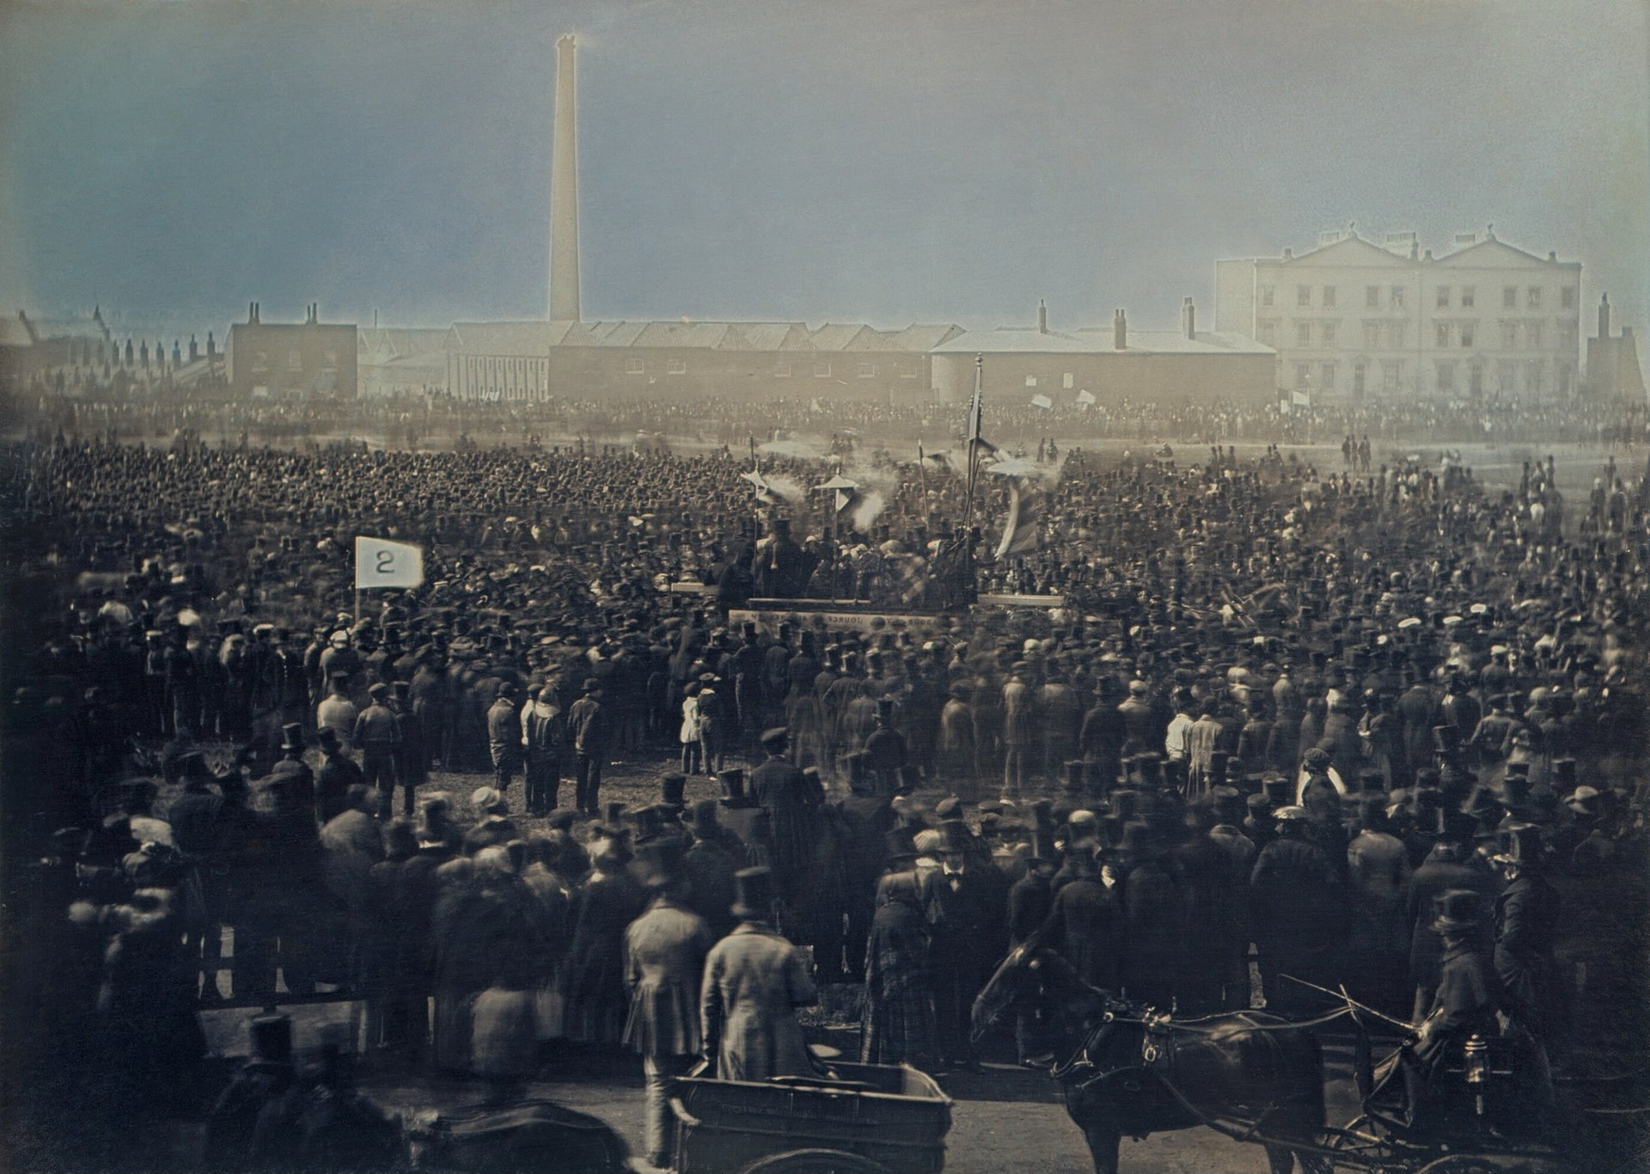

Промышленный переворот; ускорение процесса индустриализации в XIX в. и его политические, экономические, социальные и культурные последствия
1782 г. в Англии впервые в истории ушел в отставку весь кабинет министров
1832 г. проведена первая парламентская реформа
1848 г. стихийные выступления рабочих были подавлены
1840 г. предпринята попытка создания единой чартистской партии
1837 г. выработана хартия (по-английски «чартер») с основными требованиями рабочих
1872 г. введено тайное голосование при выборах в палату общин.
Митинг чартистов в Лондоне в 1848 году

Slide 10
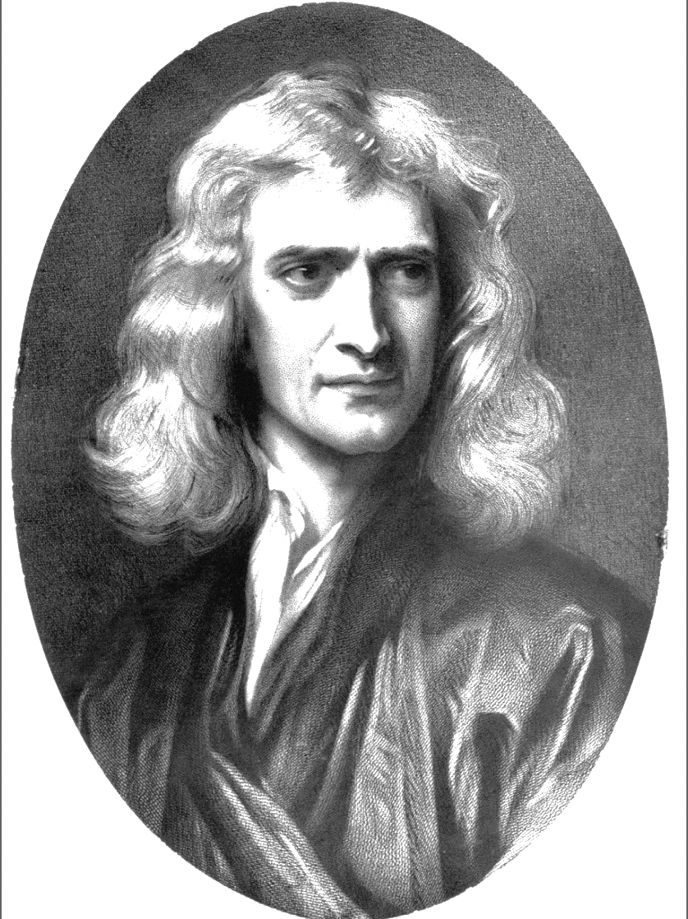
Секуляризация сознания и развитие науки
В эпоху Реформации и революций в некоторых европейских странах религия, прежде всего католическая, начинает утрачивать свои позиции и влияние на духовную жизнь общества.
В XVII-XVII вв. регулирование общественных процессов все больше происходило не в соответствии с религиозной традицией, а на основе рациональных норм
В XVII-XVIII вв. в европейской культуре начинает утверждаться принцип разделения знания и веры, светского и духовного начала
Исаак Ньютон (1643-1727)
основатель классической физики
построил рефлекторный телескоп ( 1668)
открыл закон всемирного тяготения (1687)
создал законы небесной механики
разработал важнейшие методы высшей математики

Slide 11
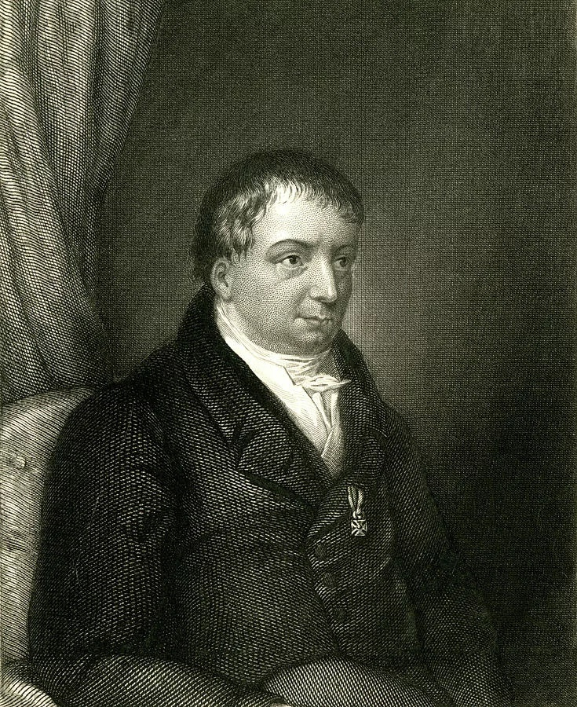
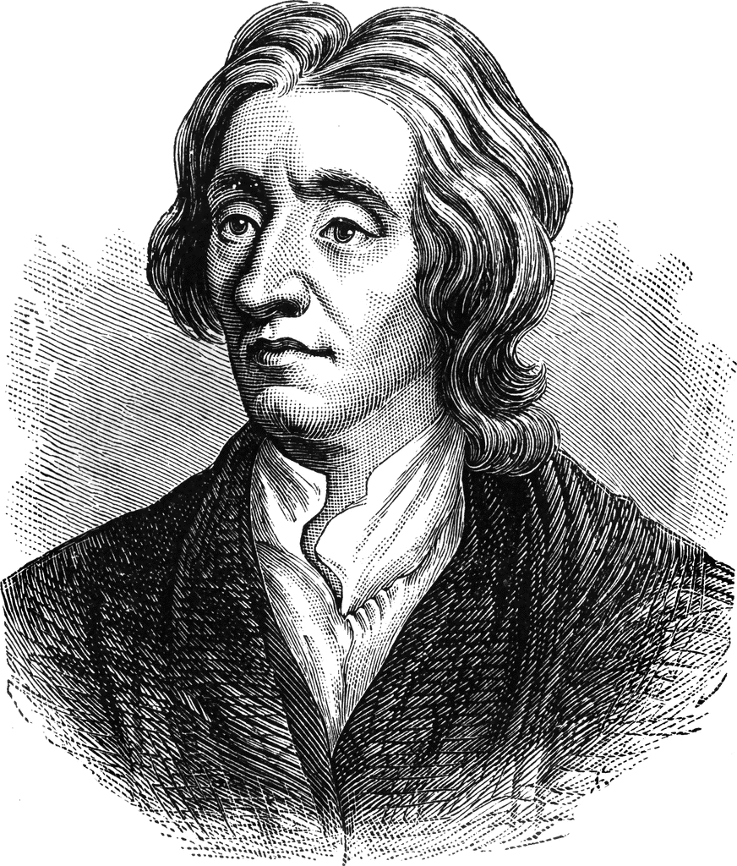
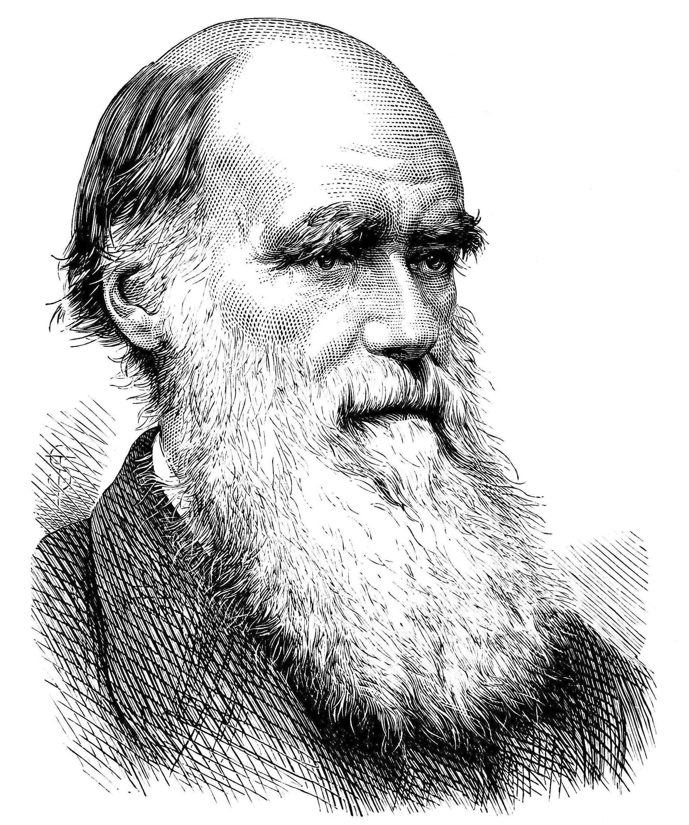
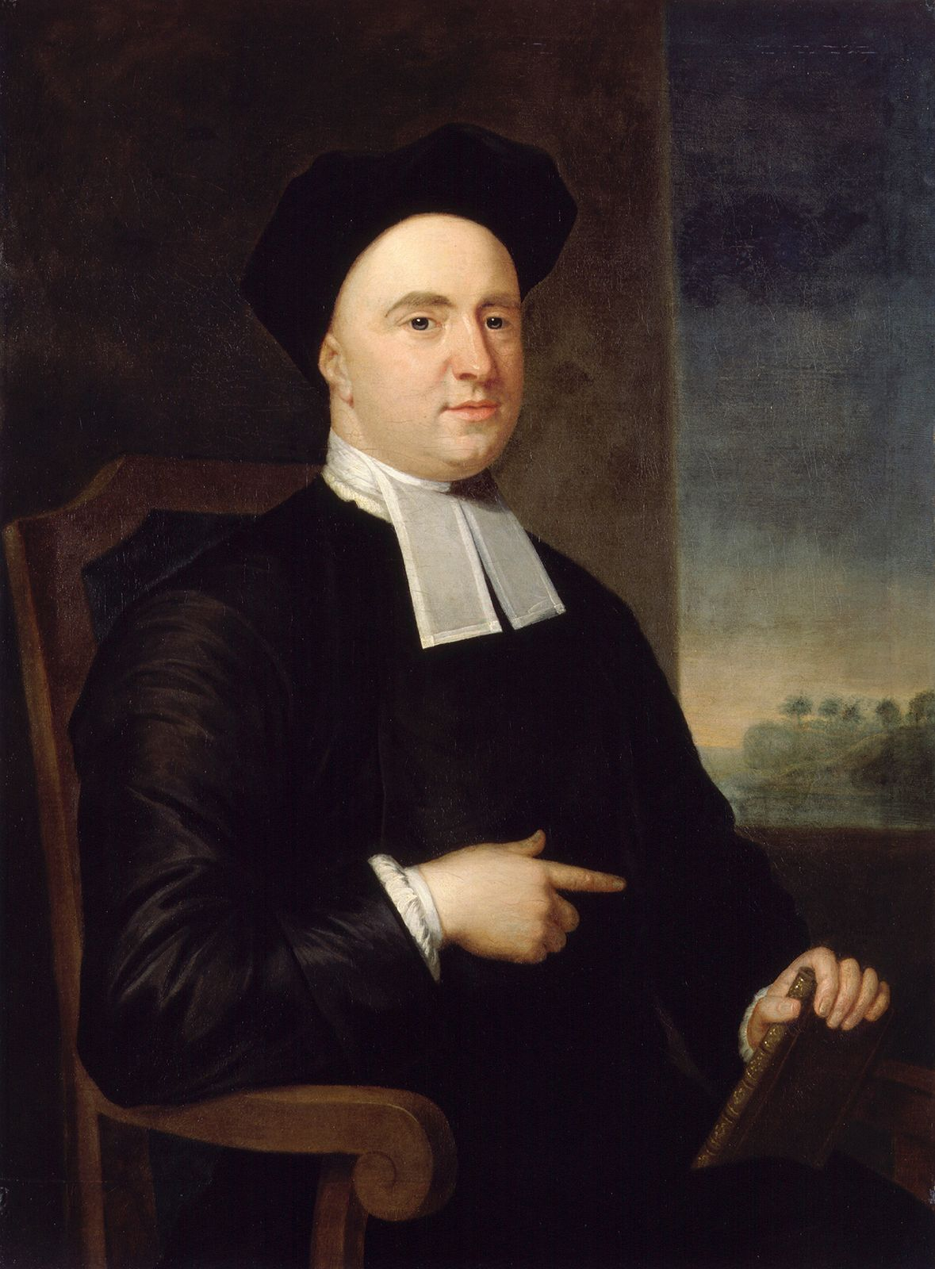
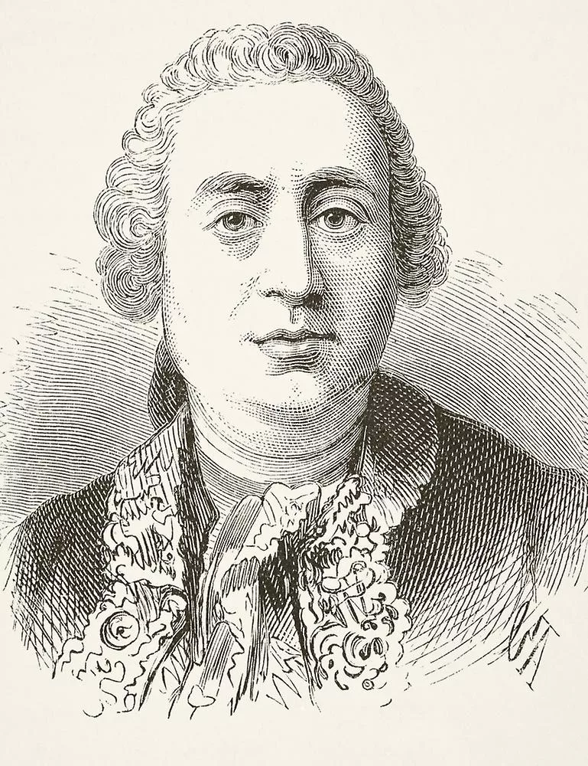
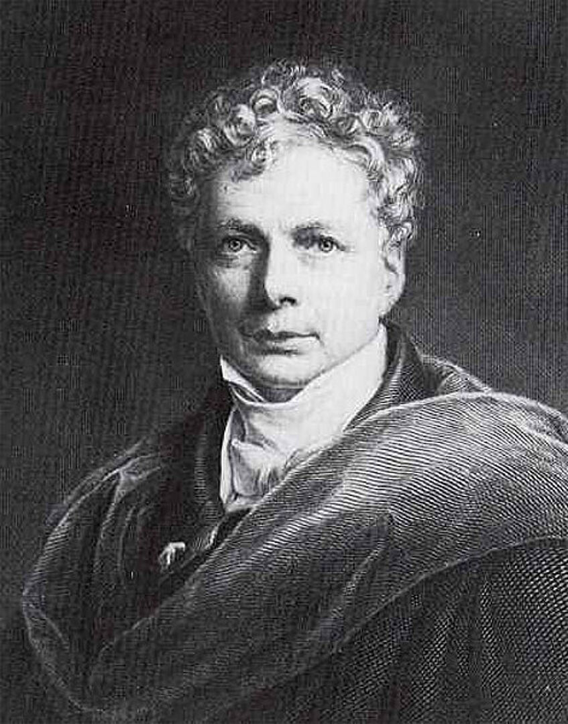
Романтизм, либерализм, дарвинизм
Фридрих Шлегель
(1772-1829)
Джон Локк (1632 - 1704)
Фридрих Вильгельм Йозеф фон Шеллинг
(1775-1854)
Чарльз Роберт Дарвин
(1809- 1882)
Джордж Беркли (1685-1753)
Давида Юм (1711-1776)

Slide 12
Выводы
В Англии появился значительный слой наемных работников
В стране впервые в мировой истории сформировались две настоящие политические партии
Рост крупных городов как центров промышленности.
Реформизм стал основой внутренней политики правящего класса.
В результате секуляризации изменилось положение религии, веры и церкви в обществе. Сформировались светское государство, светская школа, светская наука, светская культура.
В конце XVIII в. в европейской и американской культуре значительное распространение приобрел романтизм.
Сформировалось современное понятие либерализма
Эволюционная теория Дарвина не была радушно принята церковью, отчего в некоторых школах запрещалось её распространение

Slide 13
Литература
Фортунатов В.В. История. - СПб.: Питер, 2012.

